Slide 1
2023届梅州市初三英语质检听说考试分析及备考策略
梅州市教师发展中心 卓盛

Slide 2
内容
提要
一、梅州初中英语听说考试概述
二、考试注意事项
三、机器评分原理
四、各题型评分特点及解题策略
五、备考建议
Outline

Slide 3
2023梅州市中考听说考试题型及分值
序号 | 题型 |  | 题量 | 梅州版分值
1 | 模仿朗读 |  | 1 | 8
2 | 信息获取 | 听短对话 | 3 | 4.5
 |  | 听长对话 | 3 | 4.5
 |  | 听独白 | 4 | 6
3 | 信息转述及询问 | 信息转述 | 1 | 5
 |  | 信息询问 | 2 | 2

Slide 4
内容
提要
一、英语听说考试概述
二、考试注意事项
三、机器评分原理
四、各题型评分特点及解题策略
五、备考建议
Outline

Slide 5
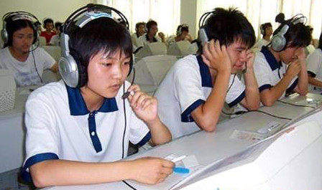
考试注意事项：试音环节
佩戴耳机：麦克风平行嘴巴 2CM
调节音量：音量不宜过低或过高，调好不再碰麦，防噪音干扰
若调音环节出现问题，应及时跟考官提出更换电脑的要求
一旦试音结束，不再有多余动作

Slide 6
考试注意事项：答题环节
三不
不抢答：等待“开始录音—滴”一声后1~2秒。
不拖延、不重复：作答时间充足，但不要拖延作答，也不要重复作答。
不要答与答案无关内容，例如Thank you，that’s all，sorry I don’t know。
三允许
允许一定限度的更改：读错后立即纠正有效，过了一两句之后纠正无效。
允许不同的发音方式：英式英语和美式英语均可识别，不影响得分。
允许同义词更换：同义表达不影响得分，但建议不要超纲（课标要求的1600个单词）。

Slide 7
内容
提要
一、英语听说考试概述
二、考试注意事项
三、机器评分原理
四、各题型评分特点及解题策略
五、备考建议
Outline

Slide 8
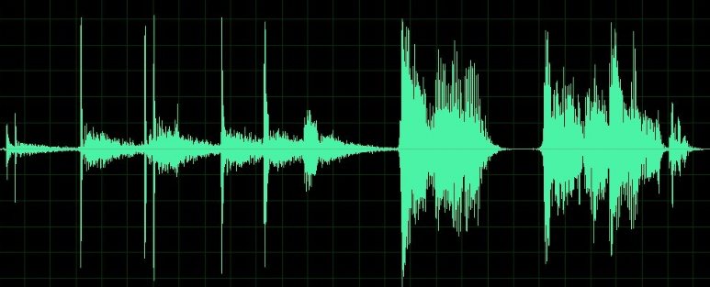
机评原理 - 提取采分特征
影响评分的特征主要可分为三类：语音的完整性；语音的音段质量；语法和语义。
通过语音转文字技术，实现语音完整性评测。
通过语音模型分析技术，实现对音段质量及韵律节奏的评测。
通过深度神经网络技术，实现对语法及语义的评测。
通过语音转文字技术
完整性特征
通过语音模型分析技术
音段质量特征
通过深度神经网络技术
语法、语义特征

Slide 9
机评原理 - 计算采分特征权重值及评分公式
通过人工智能技术对专家打分数据进行分析，算出每个特征权重：
举例：原文：I like dogs. （总分4分）
录音 | 专家打分 | 特征提取 | 评分公式
录音1
录音2
录音3
录音4
4
单词正确，语调正确
4=4*（1*0.75+1*0.25）
1
单词错误，语调正确
1=4*（0*0.75+1*0.25）
3
单词正确，语调错误
3=4*（1*0.75+0*0.25）
0
单词错误，语调错误
0=4*（0*0.75+0*0.25）
建立评分公式
得分=满分 *（单词*0.75+语调*0.25）

Slide 10
内容
提要
一、英语听说考试概述
二、考试注意事项
三、机器评分原理
四、各题型评分特点及解题策略
五、备考建议
Outline

Slide 11
2023年梅州市中考听说考试题型预览
序号 | 题型 |  | 题量 | 梅州版分值
1 | 模仿朗读 |  | 1 | 8
2 | 信息获取 | 听短对话 | 3 | 3*1.5=4.5
 |  | 听长对话 | 3 | 3*1.5=4.5
 |  | 听独白 | 4 | 4*1.5=6
3 | 信息转述及询问 | 信息转述 | 1 | 5
 |  | 信息询问 | 2 | 2*1=2

Slide 12
评分标准如何反拨备考？ 以三大题型为例
模仿
朗读
信息
获取
信息转述及询问
Notes:
2021改革：各题型难度加大，朗读及复述文章篇幅增加；
复述题比重增大，要点增加至6个。

Slide 13
模仿朗读采分特征权重表：
准确度失分点 | 流畅度失分点 | 完整度失分点
★★★ 加音 | ★★★ 语调不正确 | ★★★ 短语、句子未读完
★★★ 吞音 | ★★★ 节奏不正确 | ★★★ 漏词、跳词
★★★ 辅音不到位 | ★★★ 未正确意群停顿 | ★★ 单词发音错误
★★★ 元音不饱满 | ★★★ 未正确连读 | ★ 生难词卡顿
★★★ 重音错位 | ★★★ 未正确失去爆破
 | ★★★ 生难词卡顿
 | ★★ 未正确重读
基于专家评分数据与学生的实际成绩数据，通过人工智能技术反算出该题型的评分特征权重值。
His father(s) is a worker(s).
I have no interest(ing).
----加音导致准确度扣分
例：
I don’t thin(k) I can do i(t) at the momen(t).
I am not clever(er) than you.
----吞音导致准确度扣分严重，完整度也会失分
模仿朗读按三个维度给分： 1.Accuracy 准确度 4分 2.Fluency 流畅度 2分 3.Completion 完整度 2分
Notes:
素材来自课外

Slide 14
Accuracy （准确度）包含的具体内容
一.基本音。三处错误合扣0.5分 1）元音 finished college chose 2）元音字母组合 abroad found cheap 3）辅音work both there with 4）辅音连缀started 5）成节音comfortable people quickly 6）名词复数，动词三单 kids (清对清，浊对浊)
二、失去爆破。有一处即可（没有扣0.5分） 爆破音：/p/ /b/ /t/ /d/ /k/ /g/ apartmen(t) there firs(t) time go(t) to got︶use(d) to （what time big party lost their friend goodbye ） （爆破音+爆破音=失去爆破）
3.语调。有一处即可（没有扣0.5分）
1）升调：并列成分后。(I like reading books, watching TV and watering the flowers on weekends.)
2）升调：一般疑问句句末。( Do you want to come with us?)
3）降调：陈述句、特殊疑问句 I chose Hong Kong, //China.
(Which colour do you like best?)

Slide 15
Fluency （流畅度）包含的具体内容
1.连读 ( 有一处即可)
词尾辅音+词首元音
work︶abroad for︶a year found︶a
词尾辅音+词首半元音
Last︶year Did ︶you... (Would ︶you... )
(Nice to meet︶ you! )
2.意群停顿 (有一处即可)
词组或短语：I'm Sally, //from England.
从句引导词前面：
I started a close friendship with the kids// I taught.
并列成分的连词前面：
I got︶use(d) to the life there quickly// and ...
Completion 完整度
完整读出文段，不要漏读单词或句子。
每漏三个单词扣0.5分（少于两个单词不扣分）

Slide 16
模仿朗读 – 高分学生常见问题
失分点 | 例句
1. 连读 | They want to wear cool clothes, have cool hairstyles and talk in︵a cool way. …… because they have no idea what their children are thinking︵about.
2. 停顿 | The difference between parents and children / in tastes, / values / and the way they deal with problems / is called generation gap. They want to wear cool clothes, / have cool hairstyles / and talk / in a cool way.
3. 语调 | They want to wear cool clothes → , have cool hairstyles→ and talk in a cool way↘.

Slide 17
信息获取采分特征权重表
信息维度失分点 | 语言维度失分点
★★★ 信息抓取错误 | ★★★ 语序错误
★★★ 信息抓取不足 | ★★★ 句子结构不完整
★★ 语法错误导致语义偏差 | ★★ 人称和数错误
★★ 回答信息不完整 | ★★ 时态错误
★ 中文或胡说 | ★ 语音错误
基于历年累积的专家评分数据与学生的实际成绩数据，通过人工智能技术反算出该题型的评分特征权重值。
How did you go there ?
—I by car go there.（语序错误）
—Yesterday. （信息抓取错误）
—I go there by car. （时态错误）

Slide 18
信息获取常见易错点
分段 | 错误
低分 | 信息抓取错误
 | 关键信息发音错误
 | 语序错误
中分 | 回答信息不完整
 | 语法错误
高分 | 信息抓取正确 发音正确 避免发音及语法错误
What does the man want?
(water | glasses | cake)
参考答案：
Some water.
He wants some water.
The man wants some water.
He would like some water.
He’d like some water.
Two glasses of water.
The man wants two glasses of water.
He wants two glasses of water.
He would like two glasses of water.
He’d like two glasses of water.
Notes:
Sz特色：可以直接念选项。

Slide 19
信息获取常见易错点
选择错误或因发音错误导致词意完全改变不得分(如40读成14)；每2个小错误扣0.25分。
如：1. The girl will prepare for a math test tonight. 多加 on / in
Prepare for a math text 漏读a
2.40 dollars漏读/s/
He only paid 40 dollars for it.
3.At a repair shop 发音不正确
The speakers are at a repair shop now.
4.Ted/The birthday party is for Ted.
5.At 8:00P.M. this Saturday.
It will be held at 8:00 o’clock this Saturday evening.
6.Bring Amy along.
The boy advises the girl to bring Amy along.
7.Because she was too young.
Because the speaker’s father thought she was too young.
8.Wood./The chair was made of wood.
9.Twenty-four hours./They waited twenty-four hours for the glue to dry.
10.Excited./The speaker felt excited in the end.
Notes:
Sz特色：可以直接念选项。

Slide 20
信息转述特征权重表
内容维度失分点 | 综合维度失分点
★★★ 理解残缺导致采分信息点缺漏 | 语法 不正确 | ★★★ 句子成分缺失或错误
★★★ 听记不当导致采分信息缺漏 |  | ★★★ 句子使用错误
★★★ 单句信息不完整 |  | ★★★ 语序错误
★★★ 信息抓错，违背原文 |  | ★★ 时态语态错误
★★ 因表达含糊导致信息不清晰 |  | ★★ 人称和数错误
 | 语言 不流利 | ★★★ 句子之间长时间卡顿
 |  | ★★★ 句子表达卡顿
 |  | ★★ 单词或短语卡顿
 | 语音语调 不到位 | ★★★ 语调不正确
 |  | ★★ 单词发音错误或不标准
 |  | ★★ 重读节奏不正确
基于历年累积的专家评分数据与学生的实际成绩数据，通过人工智能技术反算出该题型的评分特征权重值。
影响得分最重要的三大因素
1. 信息要点缺失
2. 人称时态混乱
3. 逻辑篇章结构混乱
Notes:
2020信息转述50s, 4-5个要点, 约55词
2021短文复述60s,6个要点，约80词

Slide 21
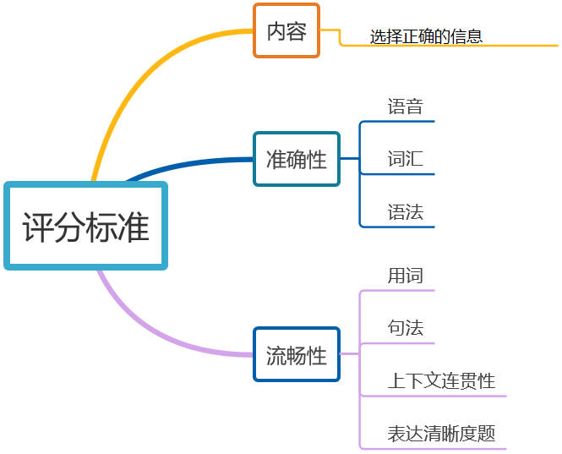
“信息转述”题型解读
【评分标准】
1).5个信息点，每个0.6分，共3分；
2).文段的衔接性与流畅性1分；
3).语音语调和整体感1分；
4).人称时态等错误每3处扣0.5分。（信息点错误的不重复扣分）
Notes:
1.呈现信息转述的评分标准，从三个维度（内容、准确性和流畅性）对考生的转述进行档次归属和相应评分。内容要点部分根据作答的实际情况与所给要点的匹配程度进行评分，准确性方面从对语音、词汇和语法各方面的使用准确程度进行综合审核并评分，流畅性部分从用词、句法、上下文连贯性、表达清晰度等方面进行评分。
2.呈现得分三大因素：总的来说，信息转述也要拿高分有三个要点。第一，信息要点要完整，第二，人称和时态必须一致，第三，逻辑要通顺。

Slide 22
询问采分特征权重表
信息维度失分点 | 语言维度失分点
★★★ 关键信息翻译错误 | ★★★ 疑问句型错误
★★★ 关键信息漏译 | ★★★ 语法结构错误
★★ 回答信息不完整 | ★★ 人称和数错误
★ 中文或胡说 | ★★ 时态错误
 | ★ 语音错误
基于历年累积的专家评分数据与学生的实际成绩数据，通过人工智能技术反算出该题型的评分特征权重值。
Notes:
适应性考试：1个特殊疑问句+1个一般疑问句

Slide 23
询问常见易错点
2.信息询问：2分 语义匹配+语法规范 句子1：（助动词+主语）0.5分+其他0.5分 句子2：（疑问词+助动词+主语）0.5分+其他0.5分 (时态语态等每个小错误扣0.25分) 1. 王亚平是第一位进入太空的中国女性吗？ Is Wang Yaping the first Chinese woman in space? Is Wang Yaping the first Chinese woman to visit space? Is Wang Yaping the first Chinese woman to go to space? Is Wang Yaping the first Chinese woman to go into space? 2. 王亚平有过几次太空旅行了？ How many times has Wang Yaping had the space trip? How many times has Wang Yaping visited space? How many times has Wang Yaping gone to space? How many times has Wang Yaping gone into space?
解题思路：
先确定句型 再确定疑问词 确保语法正确
1
2
3

Slide 24
内容
提要
一、英语听说考试概述
二、考试注意事项
三、机器评分原理
四、各题型评分特点及解题策略
五、备考建议
Outline

Slide 25
备考建议
1. 模仿朗读
熟读课标词汇及变形发音，加强生词的模仿朗读能力
锻炼语速，培养连读、停顿、弱读、语调等语篇朗读技能
2. 信息获取
锻炼核心信息抓取和听记能力，关注语法正确性
注意完整回答的规范性
3. 信息转述与询问
善于利用导图，预测故事发展
强化听记能力及造句能力，尤其是根据笔记造句的能力
注意避免语法错误及逻辑错误

